Slide 1

Fresas Monterrey
Pedro Andrés Ospina Páez
Análisis y desarrollo de software (ADSO)
Ficha: 2558104
Servicio nacional de aprendizaje (SENA)
Trimestre : 4°
2023

Slide 2
Introduction a la empresa

Slide 3
¿Qué es fresas Monterey?
Fresas Monterey es una empresa dedicada a la selección y comercialización de la fresa en distintas zonas comerciales de la ciudad de Bogotá .
Busca dar a sus clientes un producto único de alta calidad a un gran precio
Busca ofrecer a sus clientes la facilidad de acceso al producto sin necesidad de intermediarios.
Da a sus consumidores finales un producto fresco, sabroso duradero

Slide 4





¿Como funciona?
1.Recolecta la fresa
4.Se hace entrega del pedido
2. Se clasifica por tamaños
3.Se empaca en canastillas

Slide 5
Principales problemas de la empresa

Slide 6
Problemas en la actualidad y sus consecuencias
Falta de reclutamiento de personal
Caida de las ventas
Entregas tardias
Descontrol en control de facturacion
Perdida de clientes

Slide 7
Objetivos del proyecto

Slide 8

Objetivo general
Desarrollar un sistema por medio de una aplicacion web de gestion de ventas y facturacion que permita la al usuario gestionar su facturacion de clientes y ventas al final del dia

Slide 9
Objetivos especificos
Desarrollar un modulo especifico que permita el registo diario de stock y flujo de ventas al final de cada dia
Crear facturas electronicas por medio del sitio web
Crear una seccion que permita ver el analisis de facturas de compra y venta diarias

Slide 10
¿que buscamos solucionar atravez de la creacion de software?
La razon de este proyecto poder crear un software capaz de organizar el flujo de ventas de la empresa permitiendo asi que el control diario de las ventas sea mas organizado y capaz de que a futuro pueda tener mas empleados atendiendo a muchos otros clientes disminuyendo asi la perdida de clientes y el desorden al momento de la venta

Slide 11
Base de datos

Slide 12
Modelo Relacional

Slide 13
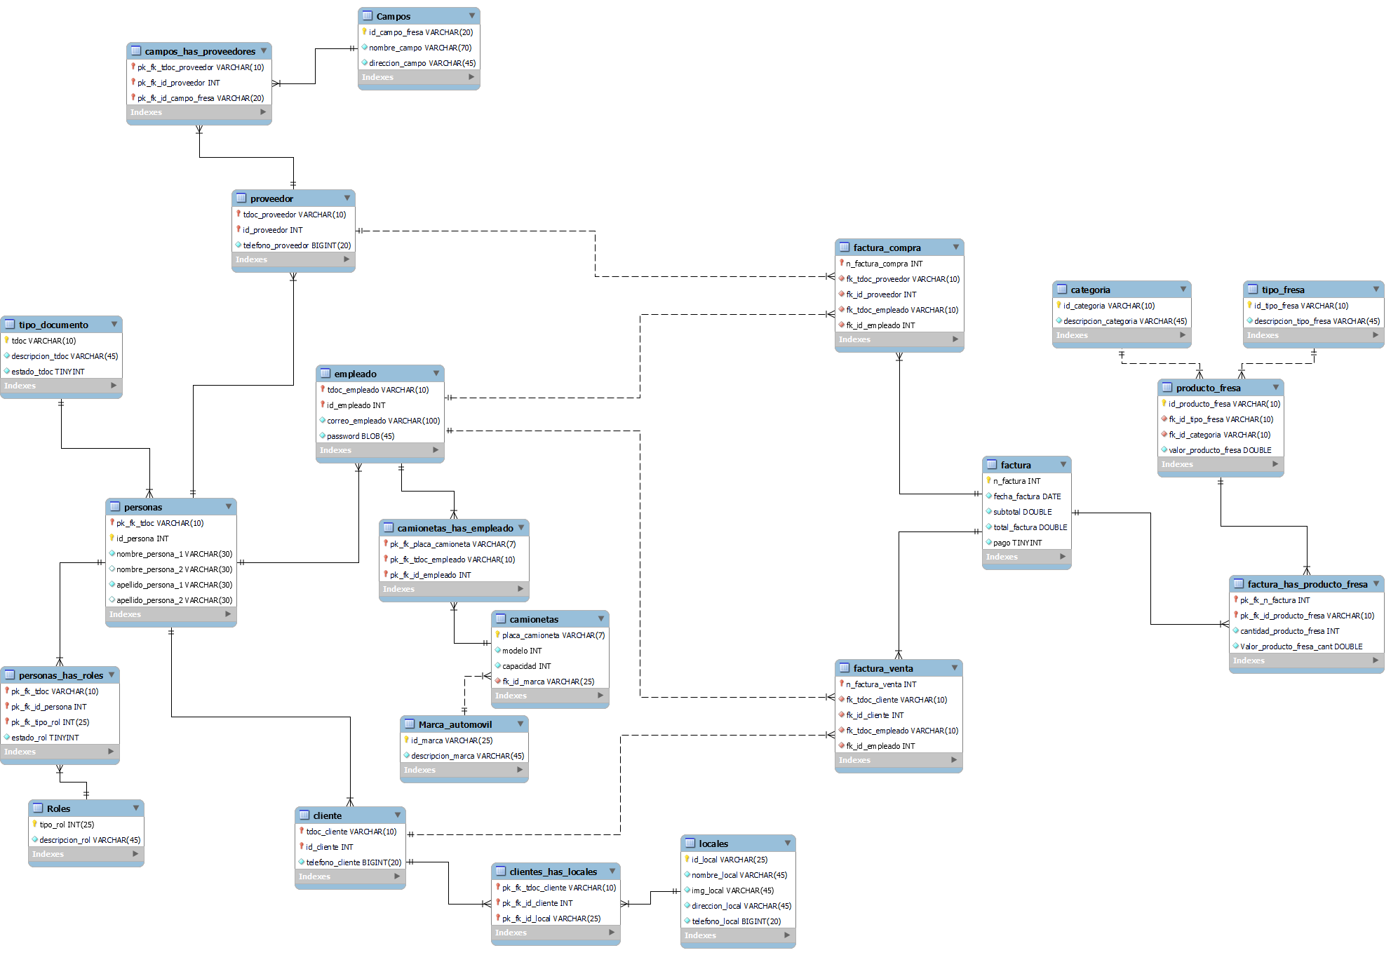

Slide 14

Creación de base de datos utilizando sentencias ddl

Slide 15


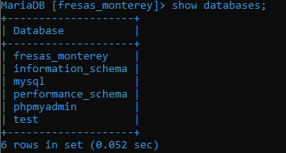
Creación base de datos

Slide 16
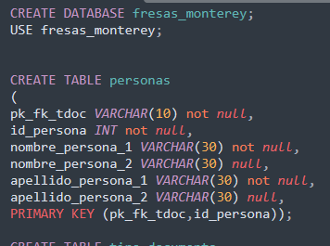
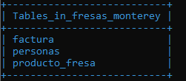
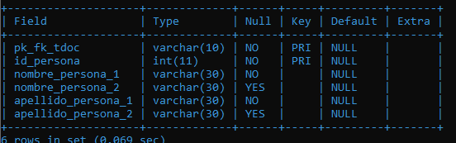
Creacion tabla personas
SQL

Slide 17
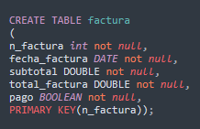
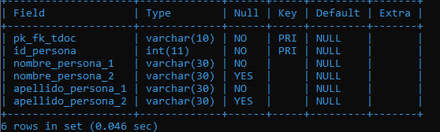
Creacion tabla facturas
SQL

Slide 18
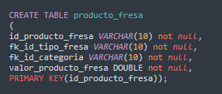
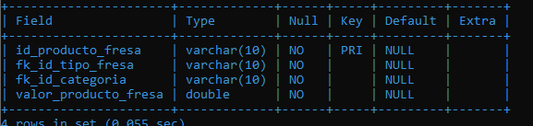
Creacion tabla productos
SQL

Slide 19
RElaciones

Slide 20
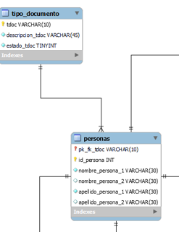

Relación entre tipo de documento y personas

Slide 21
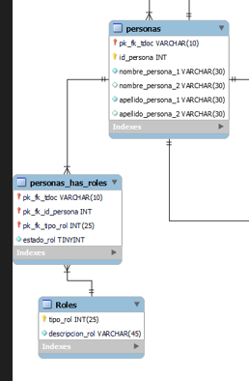
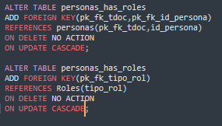
Relación entre personas y roles

Slide 22
Usuo de base de datos atravez de dml

Slide 23
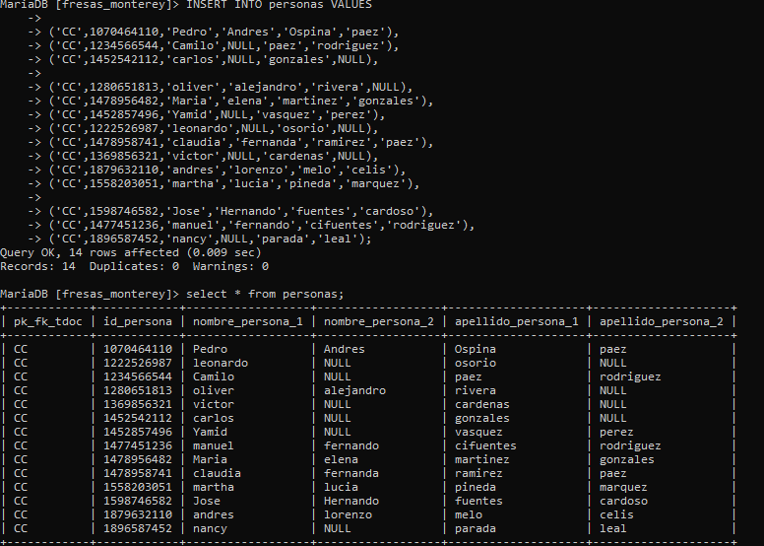
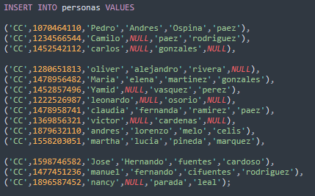
INSERT personas
SQL
CMD

Slide 24
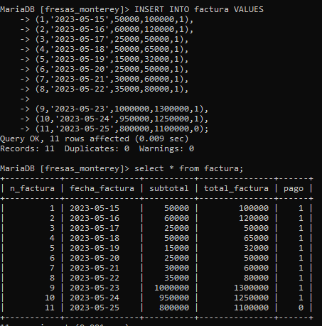
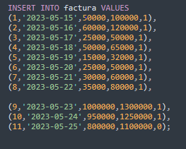
INSERT Facturas
SQL
CMD

Slide 25
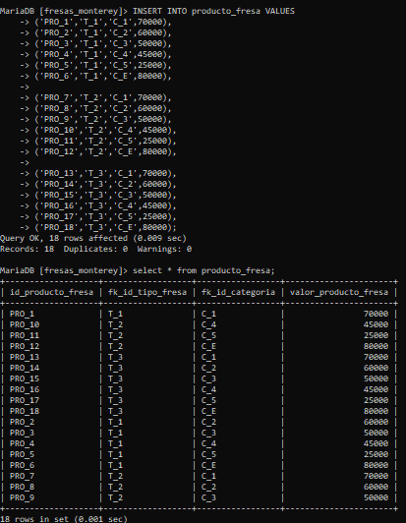
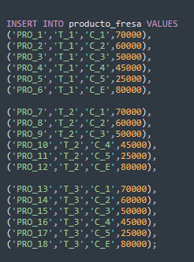
INSERT Productos
SQL
CMD

Slide 26
Tablas completas php my ADMIn

Slide 27
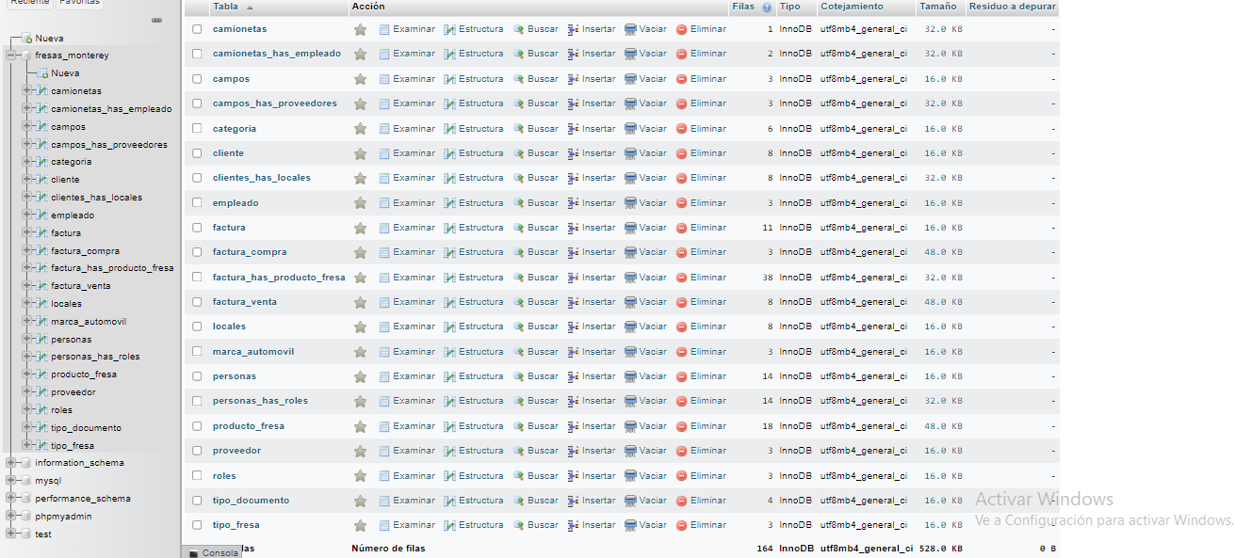
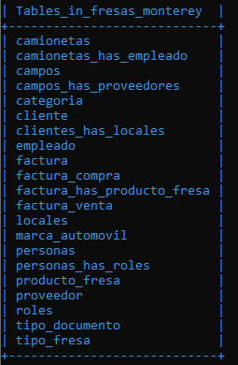

Slide 28
Consultas SQL

Slide 29
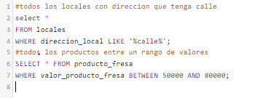
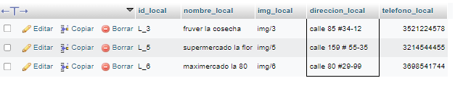
Consulta usando LIKE
SQL
phpmyadmin

Slide 30
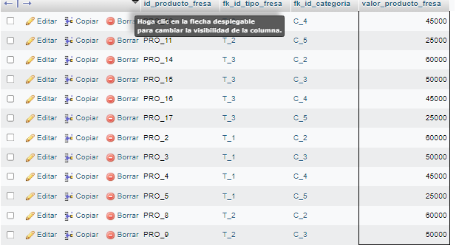
Consulta usando beetwen
SQL
phpmyadmin

Slide 31

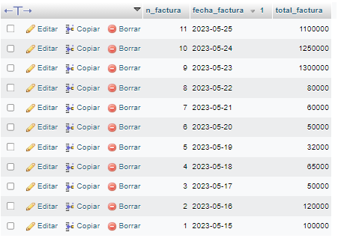
Todas las facturas ordenadas por fecha
SQL
phpmyadmin

Slide 32
Consultas SQL JOINS

Slide 33
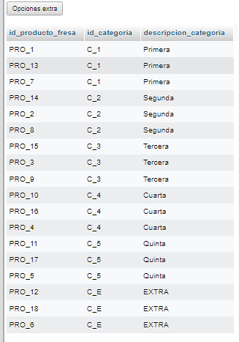
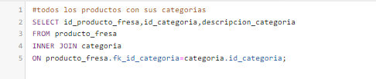
Todos los productos con sus categorías Joins con 2 tablas
Php my admin
SQL

Slide 34
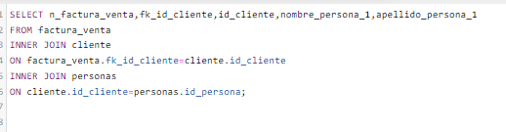
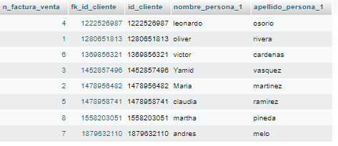
Todas las facturas con su cliente join con 3 tablas
SQL
Php my admin

Slide 35
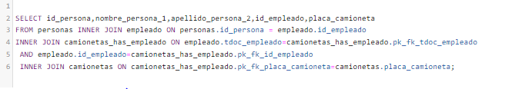

Todas las personas que tengan una camioneta JOIN con 4
SQL
Php my admin

Slide 36
Muchas Gracias por su atención Dios les bendiga.

